Slide 1
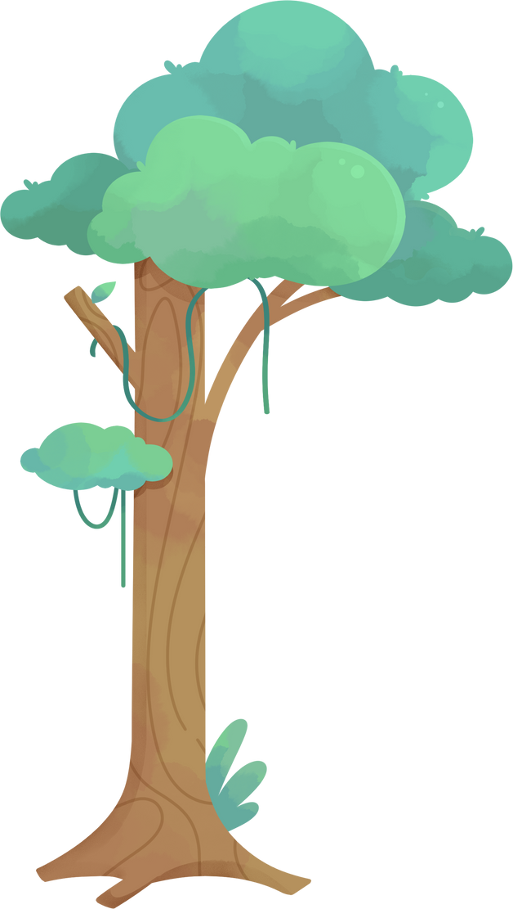
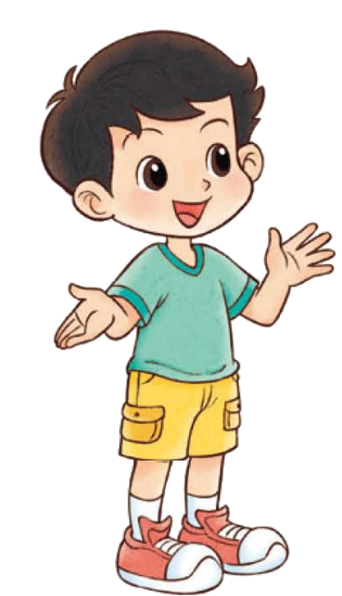
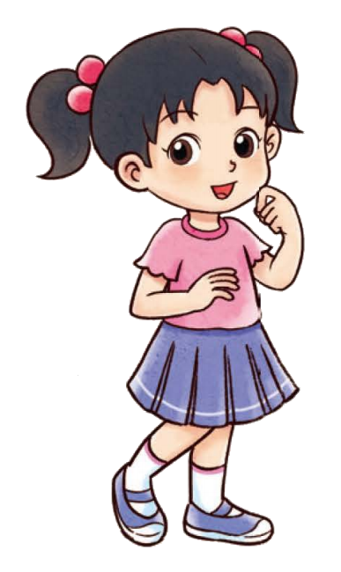
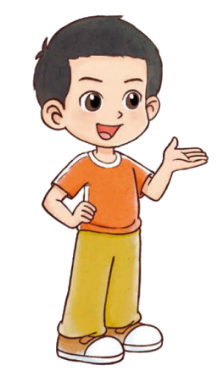
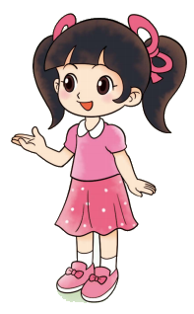
三年级上册 综合实践 记录我们的校园
有趣的“几点钟方向”
Notes:
课题页，

Slide 2

除了用八个方向描述物体位置，还可以用“几点钟方向”表示物体位置。以自身为参照物，正前方是12点钟方向，正后方就是
6点钟方向。
12点钟方向在哪里？
6点钟方向呢？

Slide 3
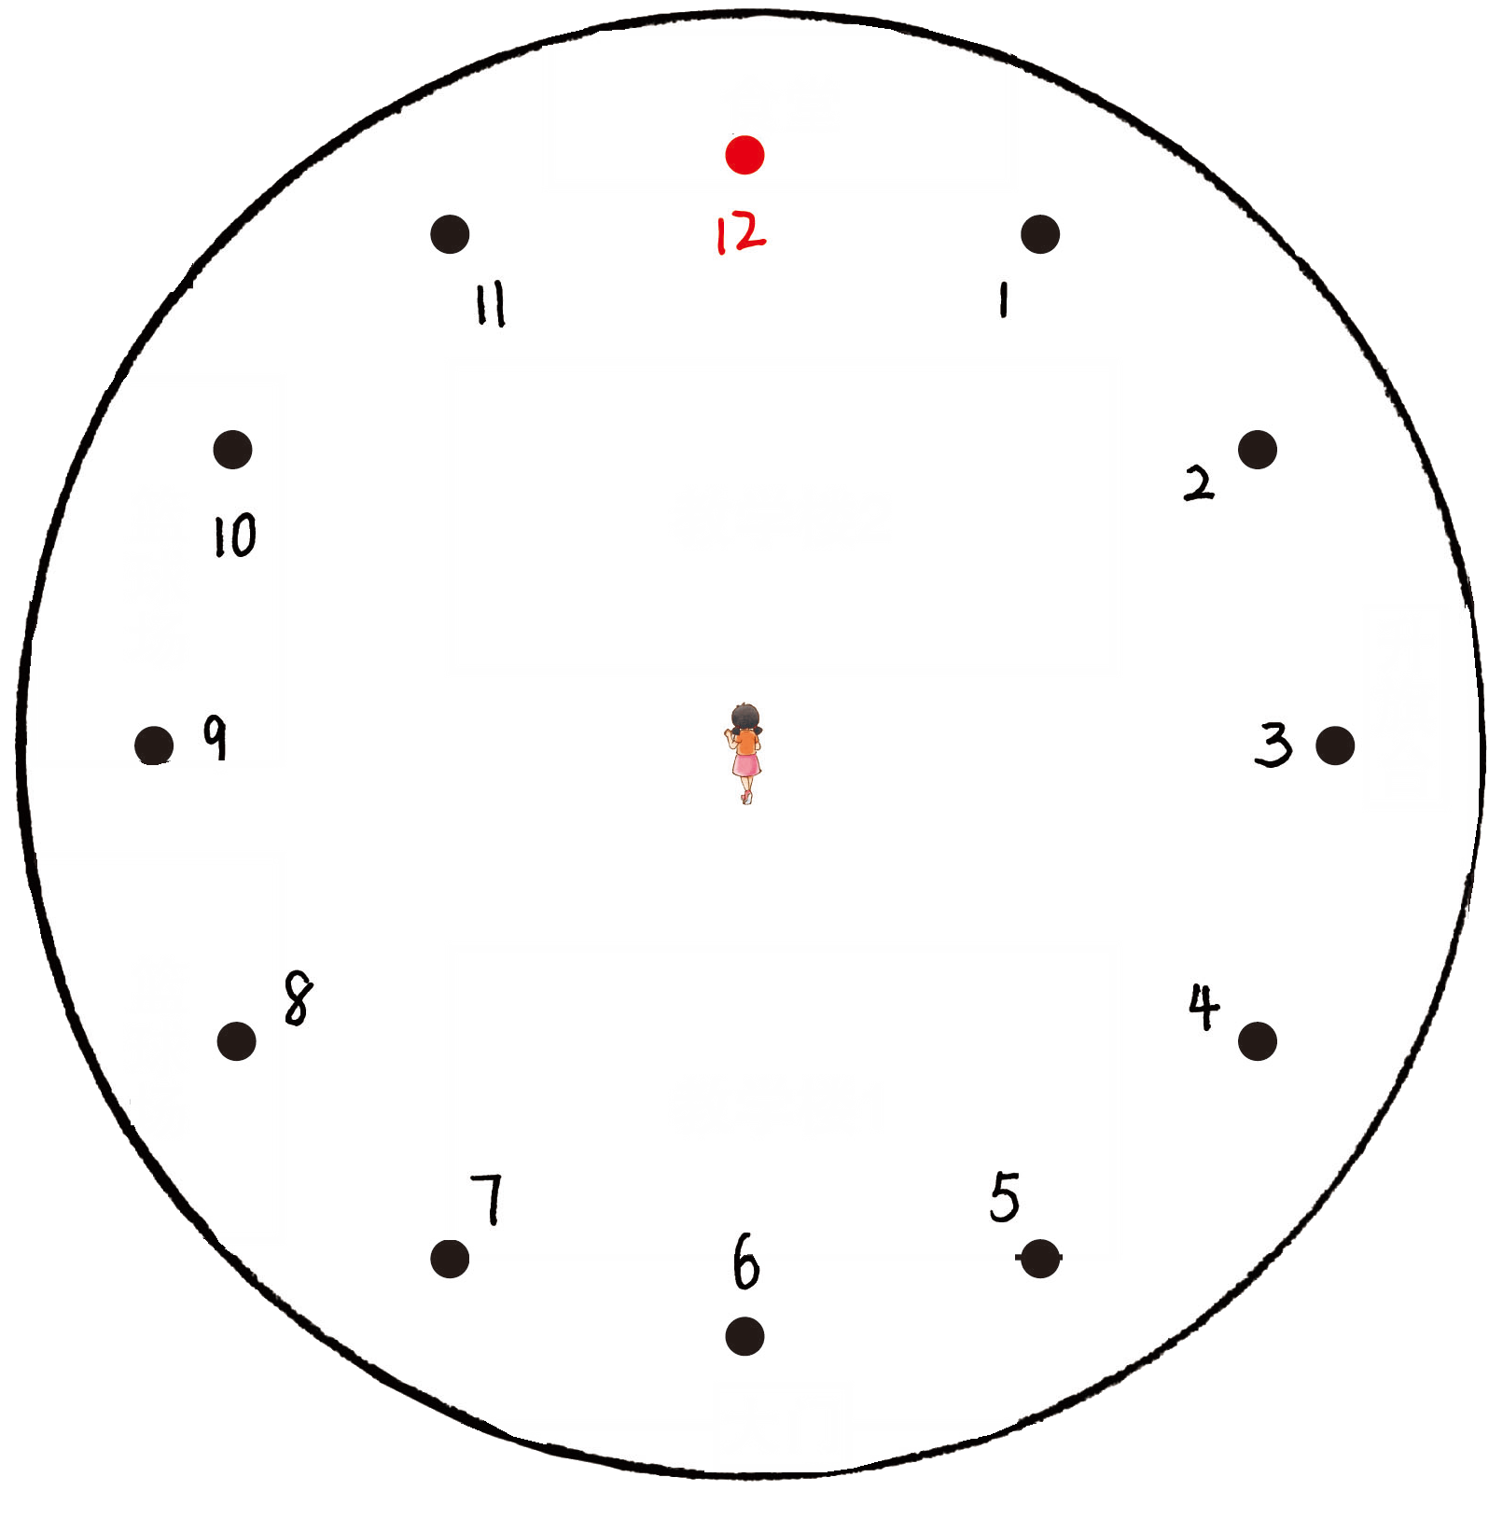
12点钟方向在哪里？1点钟方向、2点钟方向……都在哪里？
请你按照一定顺序指出这些方向。
我前面
左
右
我后面

Slide 4
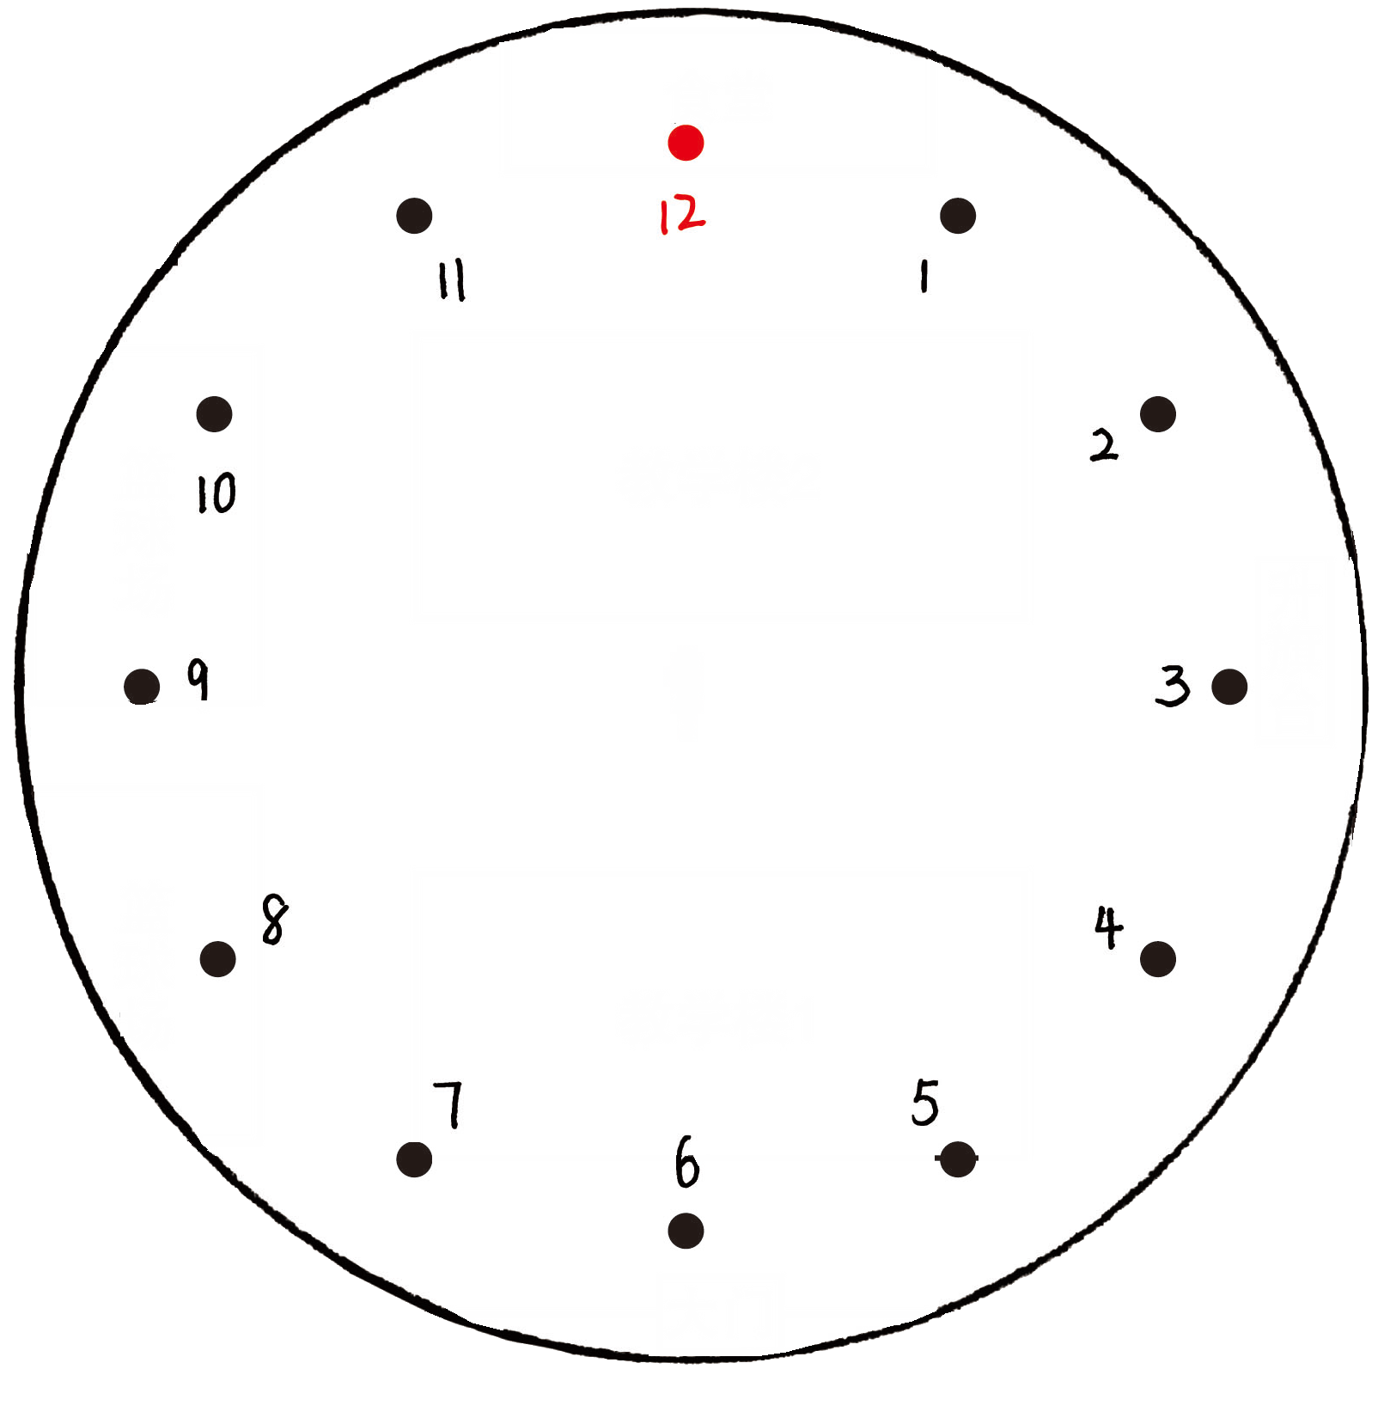
到操场上，用“几点钟方向”记录校园里都有什么。
活动提示：
1. 用“几点钟方向”记录校园里都有什么。
2. 用“几点钟方向”介绍校园里都有什么。
3. 用“几点钟方向”介绍你最喜欢的地方，
同伴能找到这个地方吗？

Slide 5
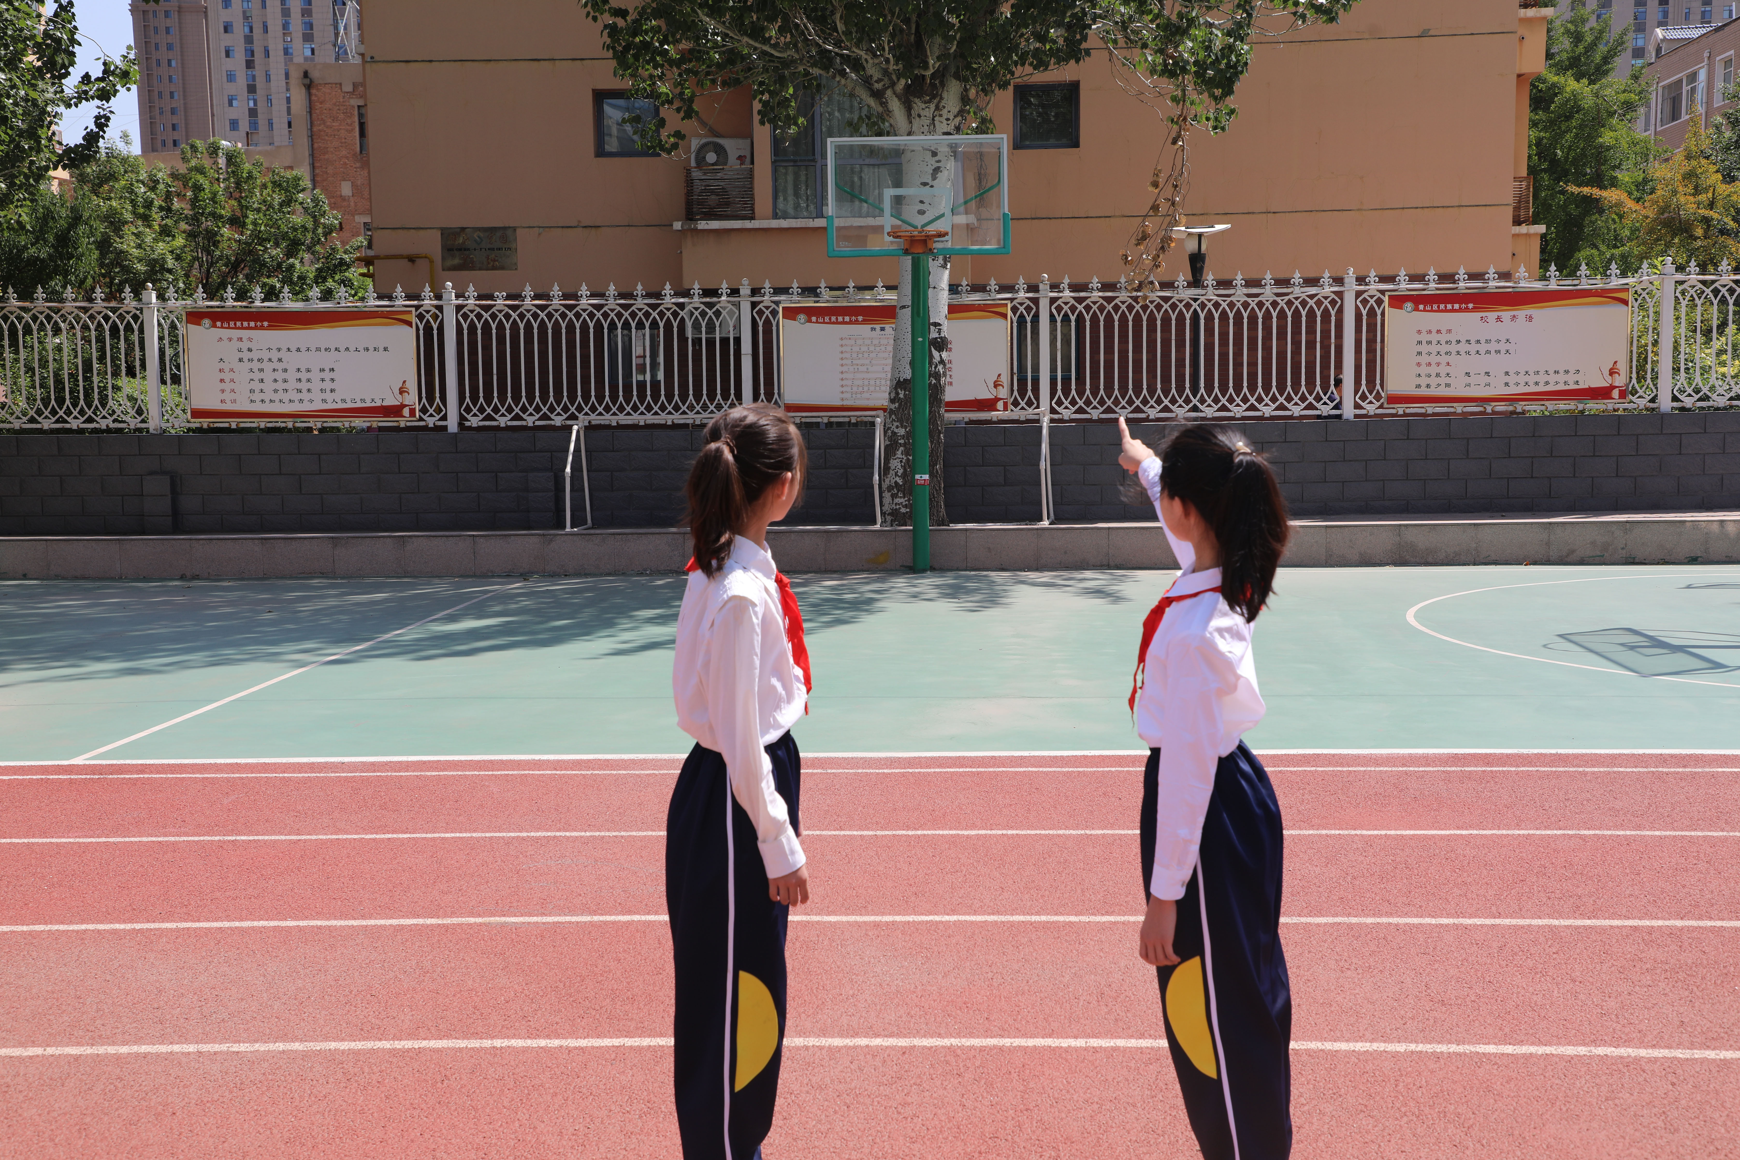
观察、比较同学们的记录，你有什么发现？
篮球场在我的
9点钟方向。
篮球场在我的3点钟方向，怎么不一样呢？

Slide 6
你有什么收获？

